Slide 1

Recupero di acqua, energia e materia dalle acque reflue
Nicola Frison
Professore associato
Dipartimento di biotecnologie
Università di Verona

Slide 2
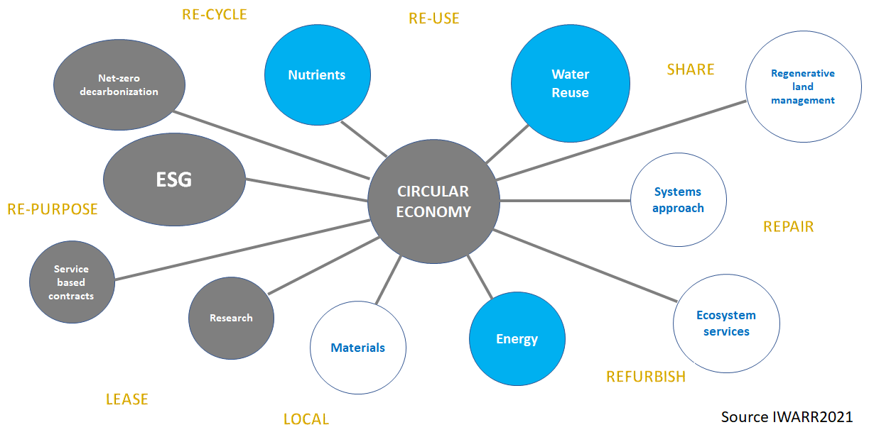
Acqua ed Economia Circolare
Supported by DIGITALIZATION
Notes:
INDICE
Ruolo delle acque reflue nell’economia circolare
Piano d’azione EU «Zero Pollution» (rimozione azoto/fosforo, microinquinanti, microplastiche..)
Neutralità energetica (senza impattare su emissioni GHG, come metano e protossido di azoto)
Preparazione al riutilizzo, riciclaggio e altri tipi di recupero di risorse (es., nutrienti)

Slide 3

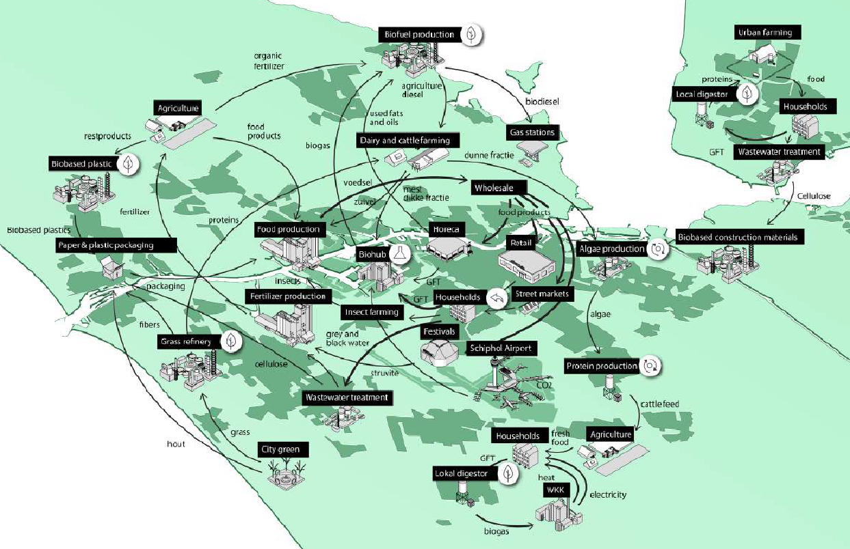
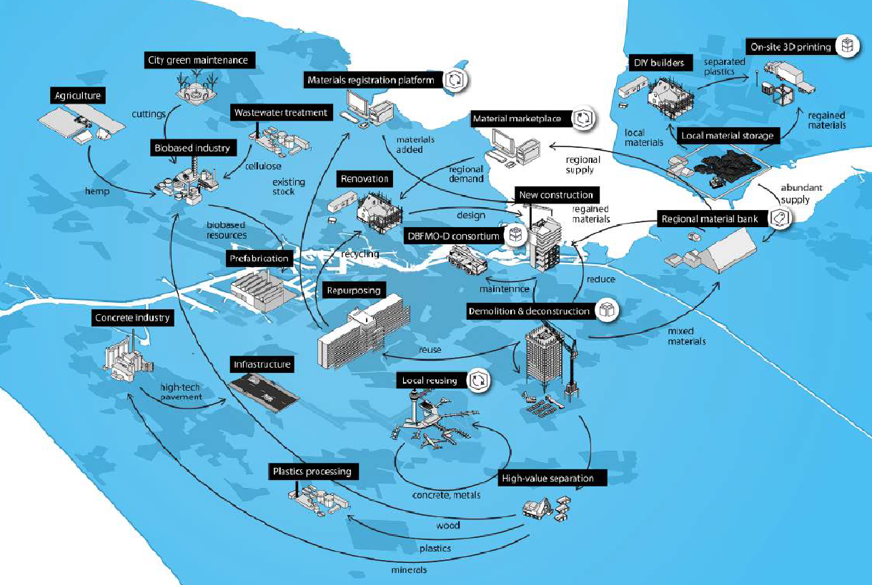
Circular cities and WWTPs
Circolarità dei flussi organici e dei nutrienti
Circolarità delle costruzioni

Slide 4
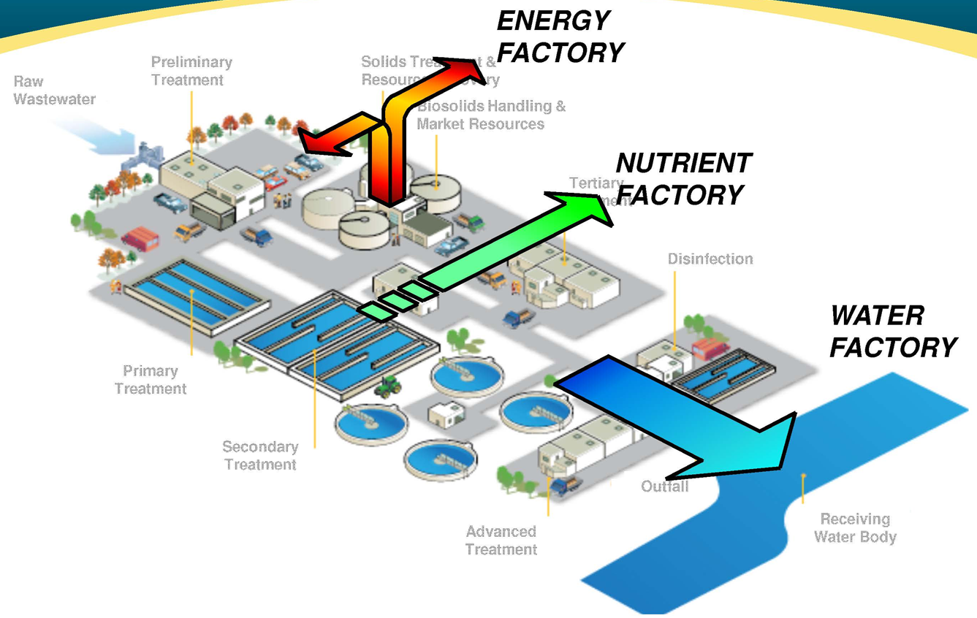
Flussi valorizzabili dalle acque reflue

Slide 5
Energia e Impronta di Carbonio VS Qualità dello scarico
WATER QUALITY
INCREASING

Slide 6
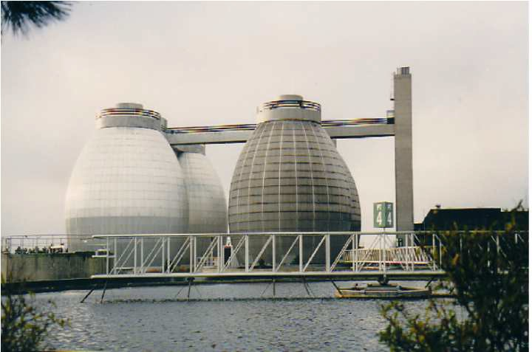
Produzione di energia – digestione anaerobica
Cogenerazione (energia elettrica + riscaldamento digestore) o altro (ancora poche applicazioni)
Energia elettrica da biogas = circa 1 kWh/kgSST di fango alimentato nel digestore
Nella realtà italiana siamo in presenza di un elevato potenziale di produzione di biogas che non viene ancora completamente sfruttato negli impianti.
E’ possibile coprire il 50-100% del consumo elettrico dell’impianto (attenzione: già ottimizzato) mediante:
elevato risparmio energetico
alta efficienza di conversione
modifica delle filiere della linea acque
Intensificazione della digestione anaerobica → solubilizzazione di N e P nei ricircoli → sovraccarichi nella linea acque → trattamenti ulteriori per ridurre N (Anammox)

Slide 7
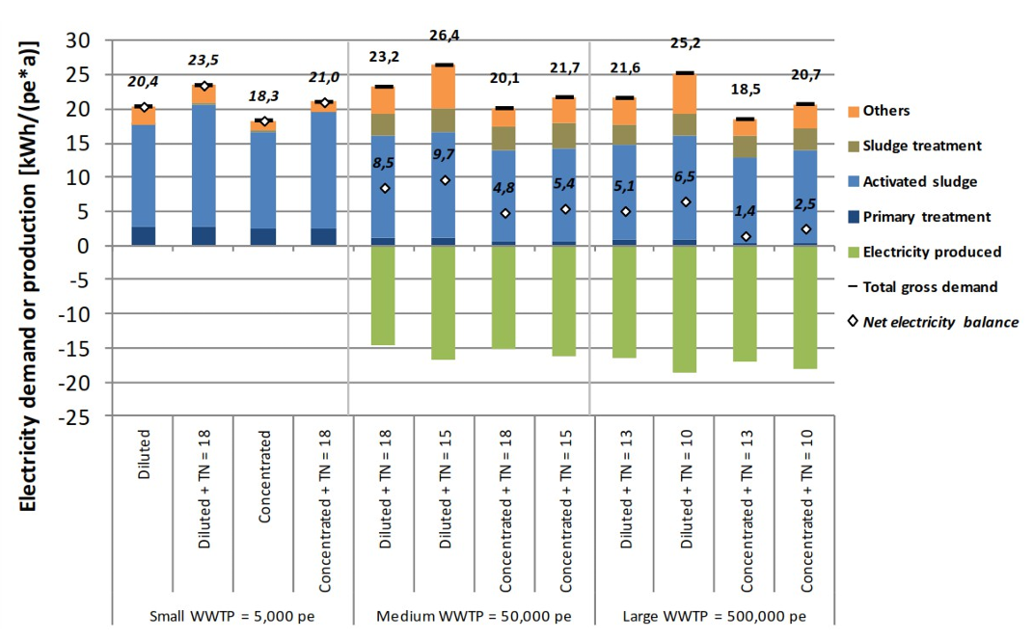
Neutralità energetica: è fattibile?
Acqua di alta qualità significa anche un mggiore sforzo per la depurazone (energia, emissioni)
Gli impianti di depurazione convenzionali faticano a raggiungere la neutralità energetica solo dal recupero energetico (es., biogas);
Fondamentale diventa l’efficienza energetica (principio Energy Efficiency First)
Attenzione alle emissioni GHG (metano, ossidi di azoto…)

Slide 8
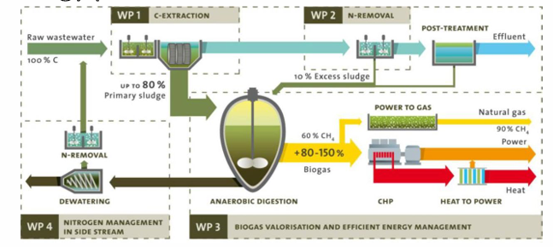
Il modello H2020 POWERSTEP
POWERSTEP modules 1- in mainline WWTP for A-stage (C extraction) 2- in mainline WWTP for B-stage (N removal) 3- reject water for N- removal or N-recovery 4- for best biogas valorisation

Slide 9
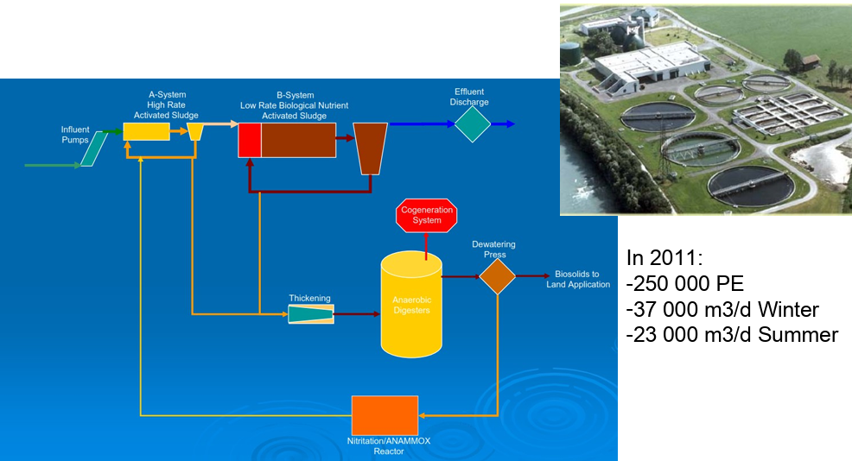
Caso studio: Strass WRRF

Slide 10
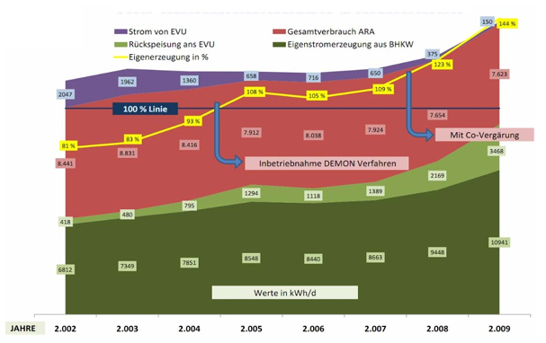
Co-digestione anaerobica di fanghi e OFMSW
120%-140% energeticamente in positivo

Slide 11
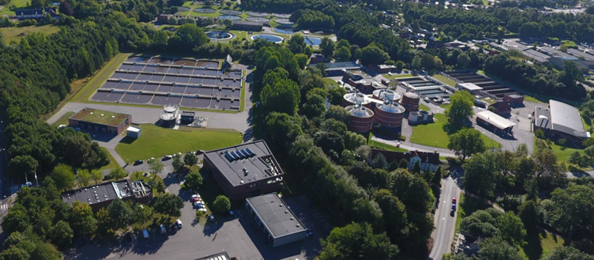
Caso di studio: Ejby Mølle – Odense
385.000 AE
Energeticamente positivo:
+ 150%

Slide 12
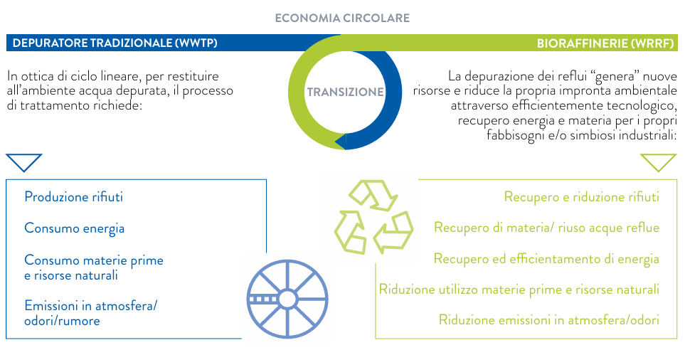

Slide 13
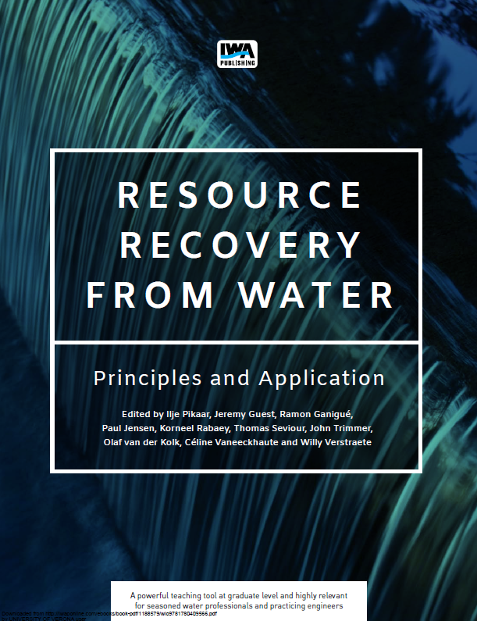
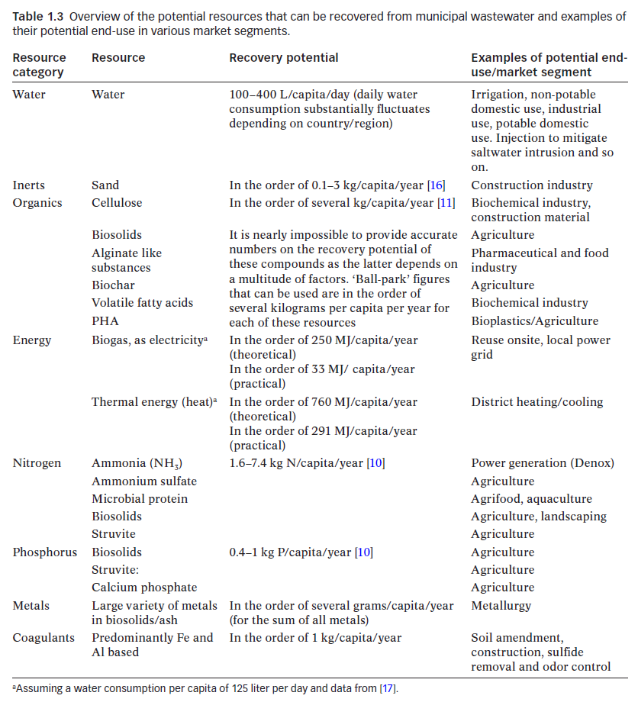

Slide 14
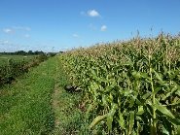
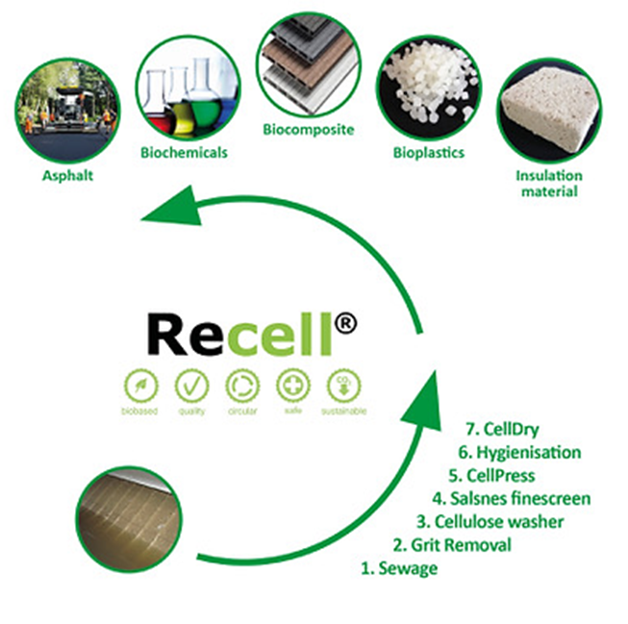
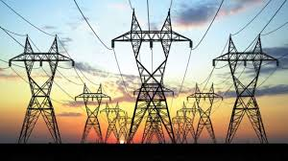




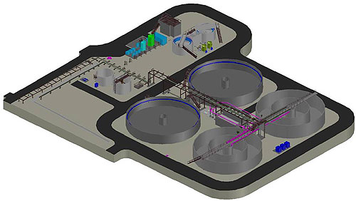
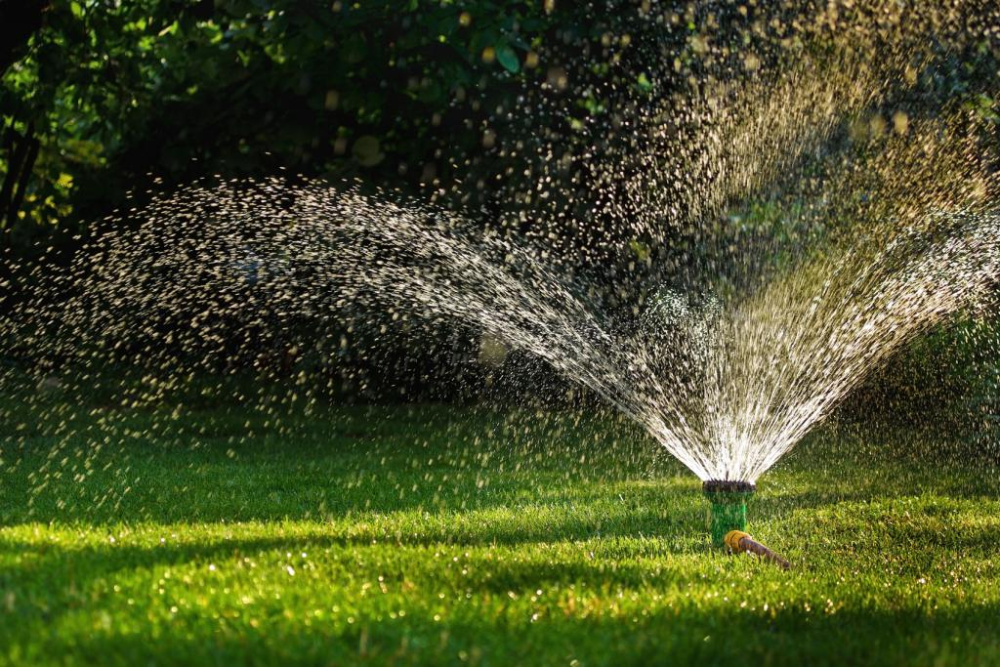
Scale-up of low-carbon footprint MAterial Recovery Techniques in existing wastewater treatment PLANTs
Struvite
Calcium-P
P-Biofertilizer
Energy
and
Carbon Efficiency
Cellulose
Bio-
polymers
Biogas
and
Biomass
Fuel
Water re-use and fertigation
www.smart-plant.eu Start: 01/Jun/2016 – End: 31/May/2020

Slide 15

Risorse recuperate e validate
Cellulosa 2,0-7,3 kg per AE per anno
Biopolimeri (polidrossialcanoati) 1-1,2 kg per AE per anno
Calcio Fosfato 0,4-0,8 kgP AE per anno
Struvite 0,2-0,4 kg AE per anno
Ammoniaca, ammonio solfato 20-30 kgN AE per anno
Risparmio energetico 4-68 %
Riduzione emissioni GHG 1-71 %
Riduzione fanghi 18-30 %

Slide 16
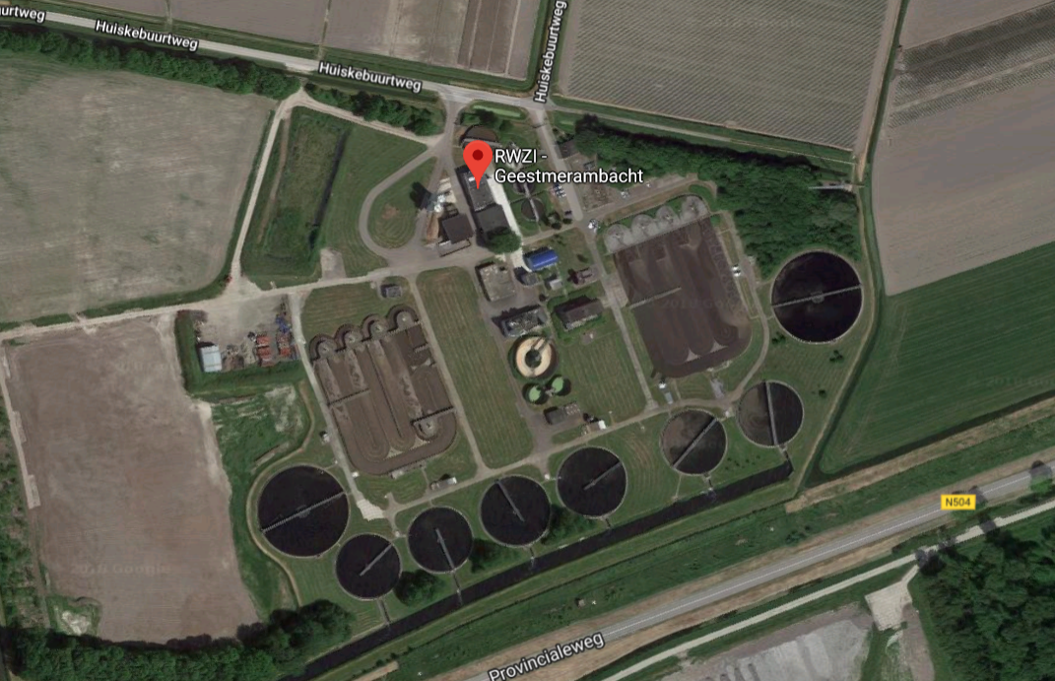
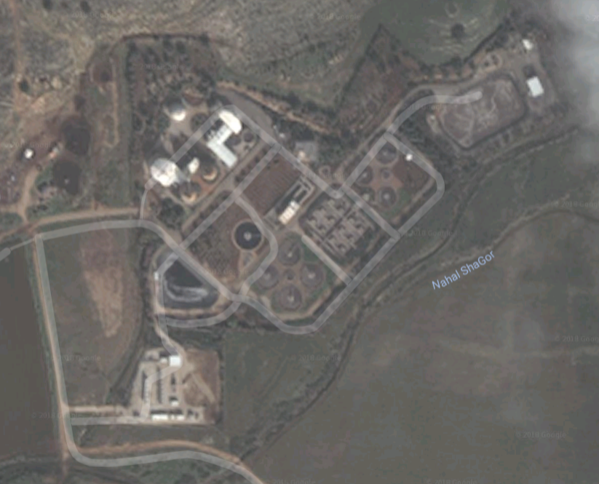
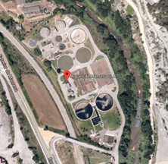
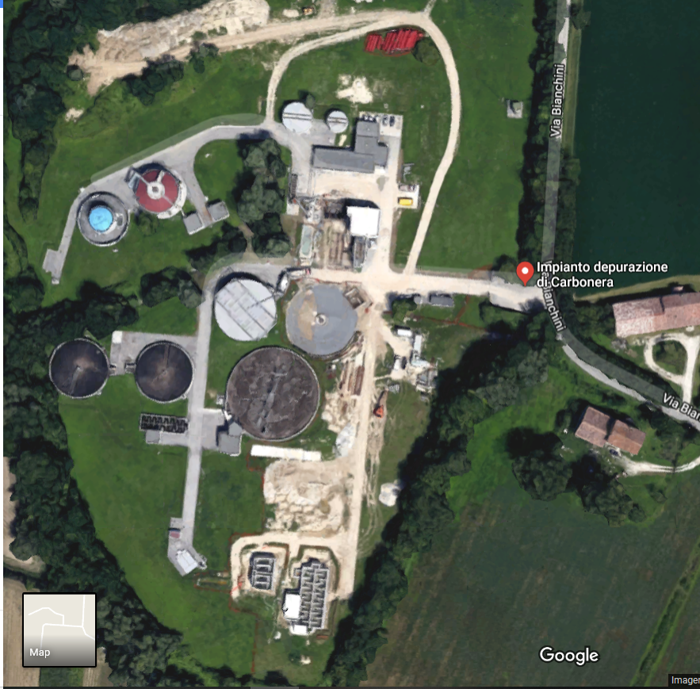
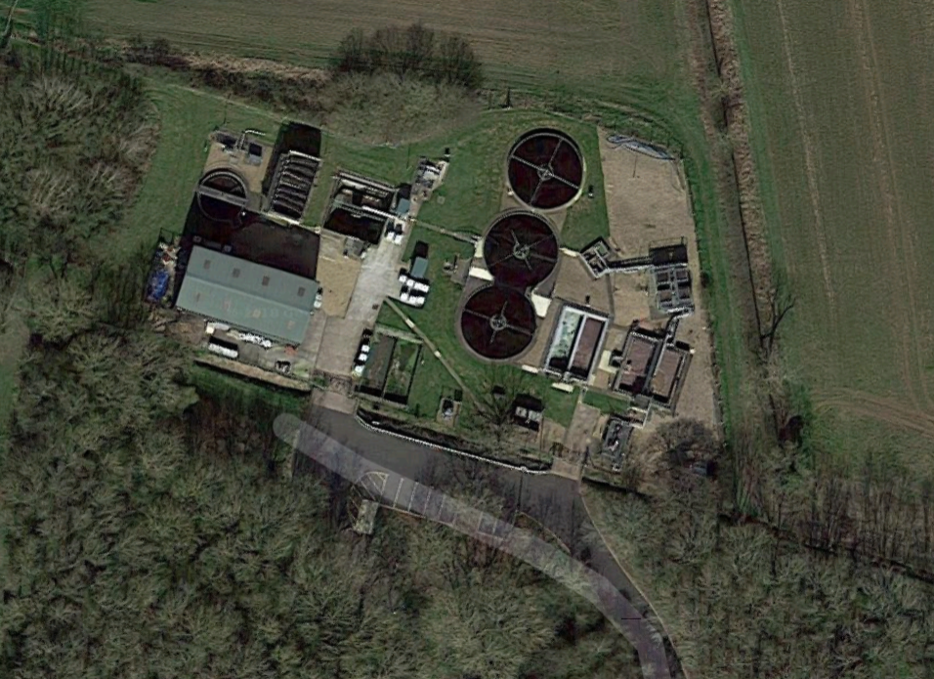
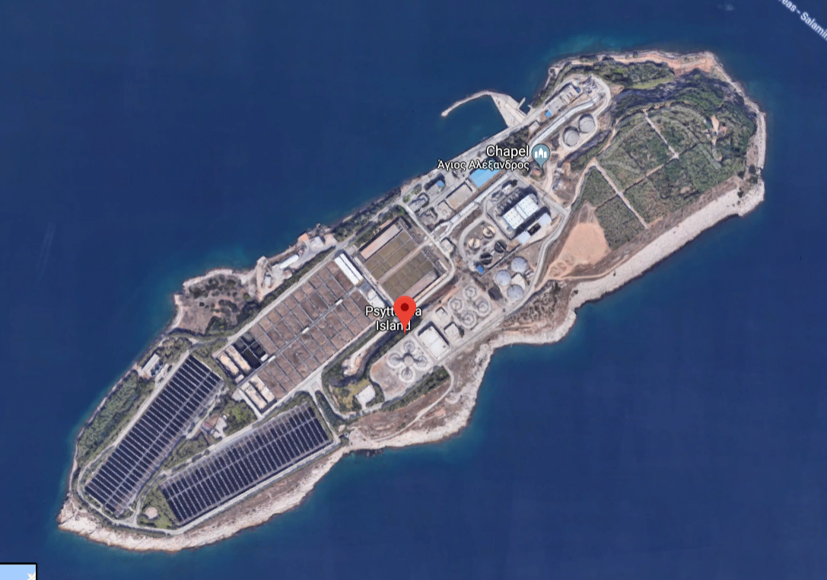
SMARTechs integrated in existing WWTPs (revamped/upgraded to WRRFs)
SMARTech2b and Downstream SMARTech B - Manresa WWTP (Spain)
SMARTech1 - Geestmerambacht WWTP (NL)
SMARTech2a –
Karmiel WWTP (IL)
SMARTech3 – WWTP at Cranfield University (UK)
SMARTech 4a and SMARTech 5
Carbonera WWTP (Italy)
SMARTech 4b - Psyttalia WWTP (Greece)

Slide 17
Around 100-200 kg of cellulose per week
20% less of aeration in the aerobic basins
10-15% less excess sludge production
EPA Class A rating for the cellulose product

Slide 18
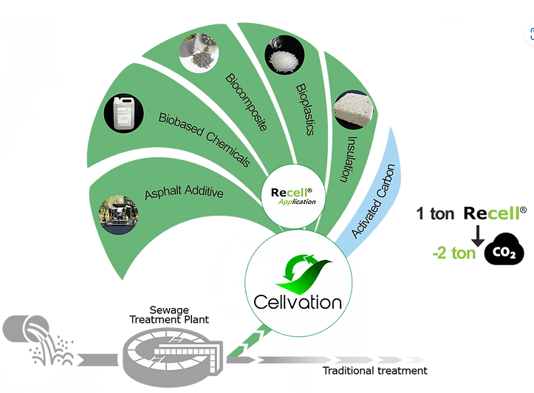
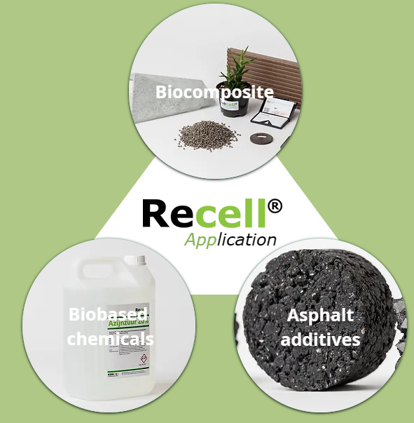
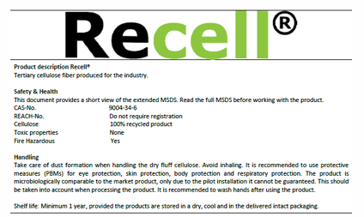

Slide 19

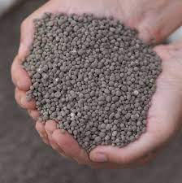




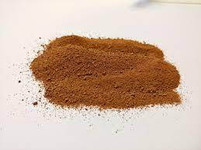


E il fosforo? Abbiamo tecnologie pronte?
SI, ci sono!!!
AirPrex® CalPrex ® Patented Sludge Optimization Process
Phosphogreen™ is a phosphorus recovery process based on a precipitation-crystallization reaction.
Precipitazione di struvite o Sali a base di P
Ostara's Pearl®
EloPhos®
Glatt® SERAPLANT
AshDec® Thermochemical
P-Recovery from Sewage Sludge Ash
Recupero di P da ceneri
RecoPhos
….e molte altre!!!

Slide 20
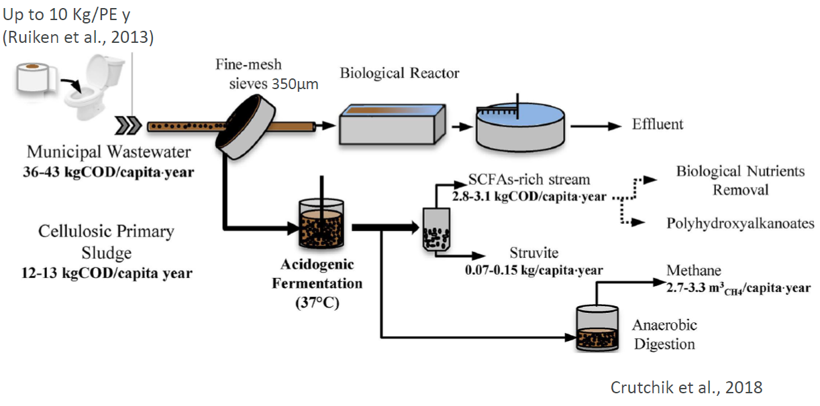
Possiamo creare ancor più valore? Bioraffineria
OGGI: Intensificazione dei processi per la rimozione dei nutrienti (BNR)
DOMANI: recupero biopolimeri

Slide 21
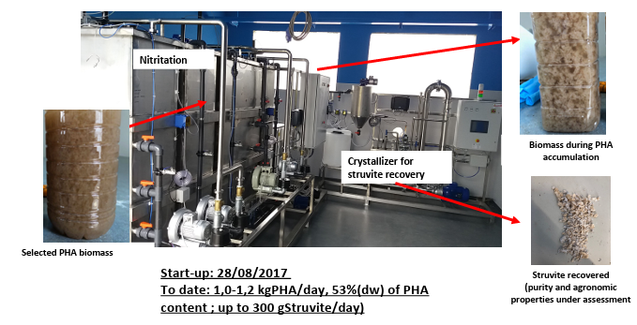

Slide 22
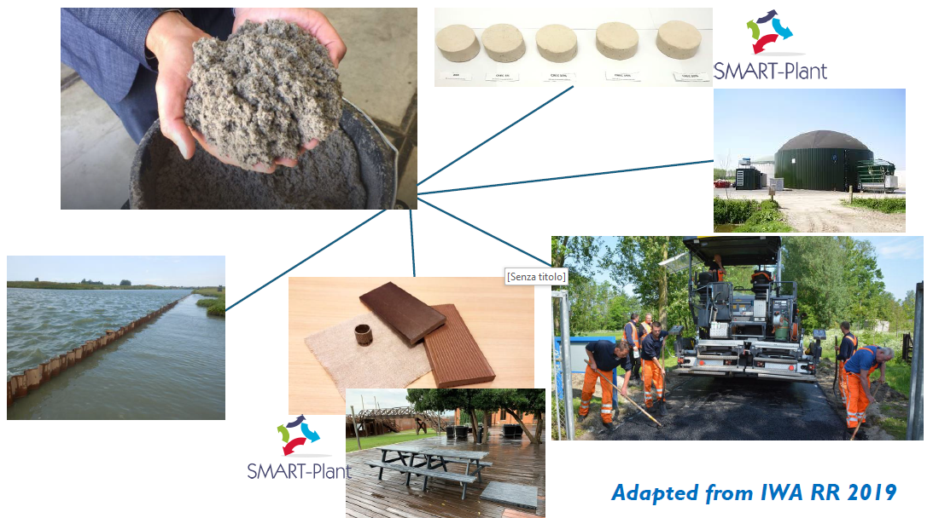

Slide 23
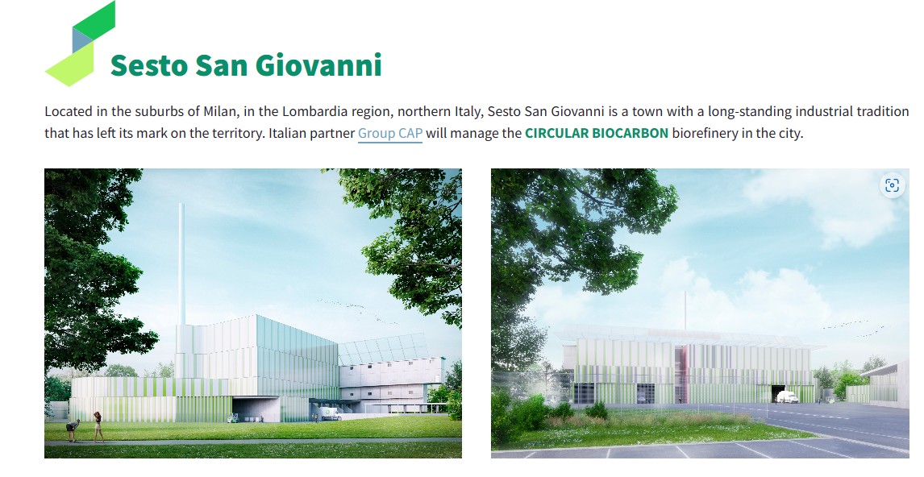
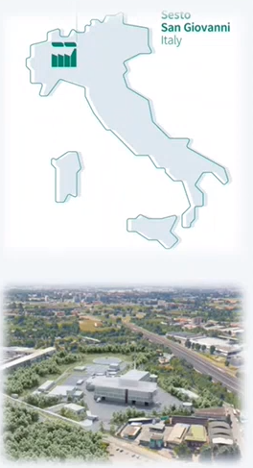







Progetto «Flagship» CIRCULARBIOCARBON
Coordinamento
Partners Italiani
160 tonPHA/anno utilizzati
10 ton Struvite/anno
Third party

Slide 24
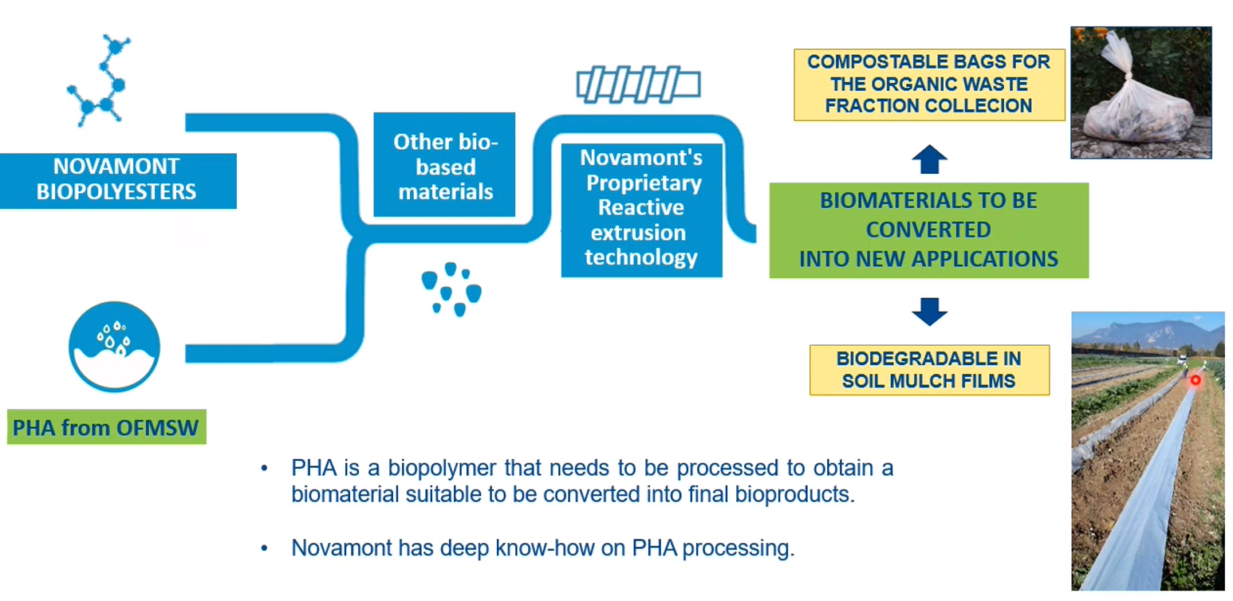

Slide 25
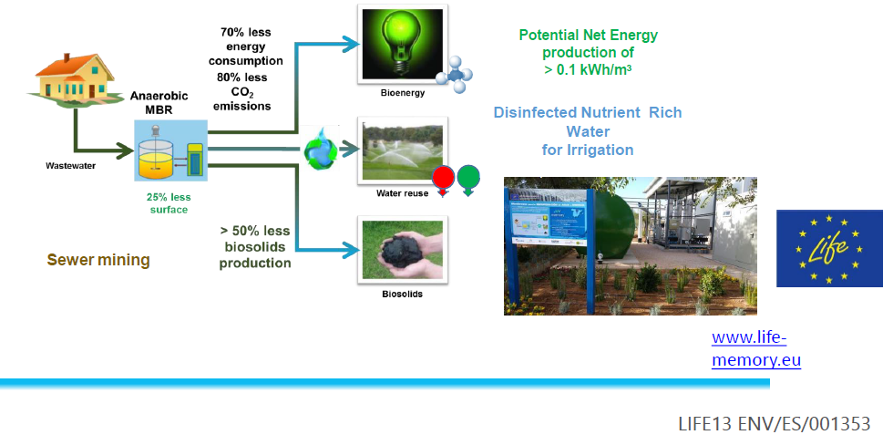

Processi anaerobici e riutilizzo (1)

Slide 26
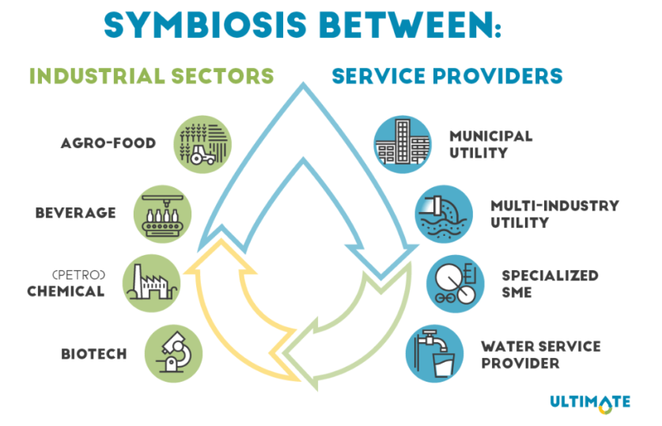
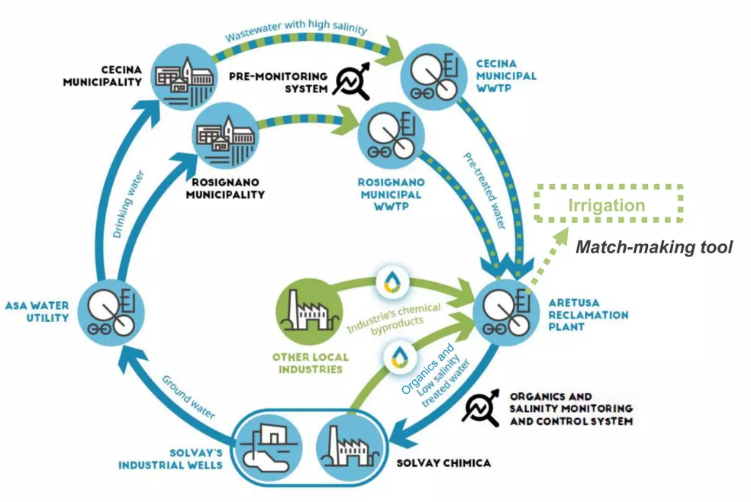


La simbiosi industriale
Water reuse and material recovery in the chemical industry - ULTIMATE Water

Slide 27
Grazie per l’attenzione
Nicola Frison
Dipartimento di Biotecnologie
Università di Verona
nicola.frison@univr.it

